Slide 1
Policy Gradient for Continuous Control
DDPG – PPO – TD3 – SAC
GVHD: Nguyễn Trọng Chỉnh
Lớp: CS410.N11.KHCL
Môn: Truy xuất thông tin
1

Slide 2
Team Member
Lê Quang Hùng
20521363
Hồ Bảo Quốc Thắng
19520271
Tôn Anh Trúc
20520944
2

Slide 3
Table of Contents
01
02
03
04
Term
Vector Space Model
Boolean Independence Model
So sánh
04
Demo
05
3

Slide 4
01
Term
4

Slide 5
Quan điểm
Term: là một từ hoặc một cụm từ có nghĩa.
Ví dụ: Information Retrieval:
Information
Retrieval
Information_Retrieval
5
Notes:
Nói thêm chút về term đối với tiếng Việt (từ đơn, từ ghép)

Slide 6
Xác định term
Ý tưởng chính: trong tiếng Anh không phân biệt từ đơn và từ ghép => Để dễ dàng thực hiện, với một từ được xác định là một term, một từ cách nhau bởi một khoảng trắng.
Dung hàm nltk.tokenize.word_tokenize của thư viện NLTK để tách từ.
6

Slide 7
Số lượng term và cách chọn
Các bước để xác định số lượng term (tạm dịch: từ):
Lowsercase: chuyển tất cả các ký tự trong câu về dạng chữ thường.
Mục đích: Tránh các trường hợp case-sensitivity (phân biệt chữ hoa và chữ thường:
Ví dụ: VIETNAM -> vietnam
7

Slide 8
Số lượng term và cách chọn
Các bước để xác định số lượng term (tạm dịch: từ):
Loại bỏ punctuations: Loại bỏ tất cả các ký tự ngoài 26 ký tự trong bảng chữ cái và 10 ký tự số (đã thay thế ký tự xuống dòng thành ký tự khoảng trắng).
Mục đích: Tránh bị nhiễu khi truy vấn.
Ví dụ: In#formation Retrieval#$% -> information retrieval
8

Slide 9
Số lượng term và cách chọn
Các bước để xác định số lượng term (tạm dịch: từ):
Tách từ: Tách câu thành các thành phần của câu (các tokens), thường là các thành phần của câu dựa trên dấu khoảng trắng.
Mục đích: Tách câu ra thành các token thì mới có thể thực hiện việc xây dựng chỉ mục.
Ví dụ: “information retrieval” -> “information”, “retrieval”
9

Slide 10
Số lượng term và cách chọn
Các bước để xác định số lượng term (tạm dịch: từ):
Tách từ: Có 2 hướng tiếp cận:
Giữ nguyên từ.
Rút gọn từ.
10

Slide 11
Số lượng term và cách chọn
Các bước để xác định số lượng term (tạm dịch: từ):
Tách từ: Có 2 hướng tiếp cận:
Rút gọn từ: Đưa về từ về dạng từ gốc phổ biến thông thường của từ đó, tức là từ gốc trước khi được biến thể, dựa trên một số quy tắc biến đổi từ ngữ
Có 2 loại: Stemming và Lemmatization.
11

Slide 12
Số lượng term và cách chọn
Các bước để xác định số lượng term (tạm dịch: từ):
Tách từ: Có 2 hướng tiếp cận:
Rút gọn từ:
Có 2 loại: Stemming và Lemmatization.
Giống: Sử dụng nhằm mục đích rút gọn từ.
12

Slide 13
Số lượng term và cách chọn
Các bước để xác định số lượng term (tạm dịch: từ):
Tách từ: Có 2 hướng tiếp cận:
Rút gọn từ:
Có 2 loại: Stemming và Lemmatization.
Khác: kết quả rút gọn không hoàn toàn giống nhau, tính chất có thật của kết quả sau khi rút gọn.
13

Slide 14
Số lượng term và cách chọn
Các bước để xác định số lượng term (tạm dịch: từ):
Tách từ: Có 2 hướng tiếp cận:
Rút gọn từ:
Có 2 loại: Stemming và Lemmatization.
Stemming: từ sau khi rút gọn có thể không có trong từ điển
Ví dụ: “plays” -> “play”, “ambition” -> “ambit”
14

Slide 15
Số lượng term và cách chọn
Các bước để xác định số lượng term (tạm dịch: từ):
Tách từ: Có 2 hướng tiếp cận:
Rút gọn từ:
Có 2 loại: Stemming và Lemmatization.
Lemmatization: Từ sau khi rút gọn luôn có thật (luôn có trong từ điển).
Ví dụ: “am”, “is”, “are” -> “be”
15

Slide 16
Số lượng term và cách chọn
Các bước để xác định số lượng term (tạm dịch: từ) và cách chọn:
Loại bỏ stopwords: Stopwords là các từ ngữ thông thường, phổ biến trong một ngôn ngữ, không quan trọng, không mang nhiều ý nghĩa, không chứa các nội dung trọng tâm => không có ý nghĩa trong việc so khớp từ để tìm kiếm.
Mục đích: giải quyết vấn đề trên, tiết kiệm dung lượng lưu trữ, tiết kiệm thời gian xử lý.
=> Các bước tiền xử lý để lập chỉ mục.
16

Slide 17
Số lượng term và cách chọn
Đối với bộ tài liệu Cranfield:
Không rút gọn từ: 7772 từ.
Rút gọn từ:
Stemming: 5071 từ.
Lemmatization: 6343 từ
17

Slide 18
02
Vector Space Model (VSM)
18

Slide 19
Biểu diễn tài liệu, truy vấn, công thức xếp hạng
Biểu diễn tài liệu:
(hình 1)
Được biểu diễn bằng một dictionary dưới dạng vector (cũng chính là chỉ mục).
Quy ước:
term: Là từ khóa của dictionary. Mỗi term là một từ trong tài liệu.
ndoc-IDF: Trước: tổng số tài liệu chứa term, sau: IDF của term.
td_tf: Gồm chỉ số tài liệu và tần số của term.
19

Slide 20
Biểu diễn tài liệu, truy vấn, công thức xếp hạng
Biểu diễn tài liệu:
Biễu diễn truy vấn: Tương tự như biểu diễn tài liệu.
Công thức xếp hạng: Xếp hạng theo chỉ số liên quan của mỗi tài liệu giảm dần (Tổng trọng số của tất cả các term trong mỗi tài liệu).
20

Slide 21


Xác định trọng số term
Công thức thông thường:
Trong đó:
tf_{ik}: Tần số của term ở chiều thứ k tính trong tài liệu i.
N: Tổng số tài liệu trong tập tài liệu.
N_{k}: Số tài liệu trong tập tài liệu chứa term ở chiều thứ k.
21

Slide 22
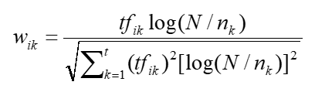
Xác định trọng số term
Chuẩn hóa trọng số:
Mục đích:
Nhằm khắc phục sự khác biệt giữa tài liệu dài và tài liệu ngắn.
Đưa trọng số về miền giá trị [0,1].
Chuyển vector tài liệu thành vector cùng phương có độ dài bằng 1.
22

Slide 23

Xác định trọng số term
Chuẩn hóa trọng số:
Công thức tính tf_{ik}:
Mục đích: Tránh trường hợp tf_{ik} sẽ cho cùng một kết quả khi tf_{ik} = 1 và tf_{ik} = 0 nếu chỉ dung mỗi log(tf_{ik}).
23

Slide 24
Quá trình lập chỉ mục
(1) Các bước tiền xử lý => (2) Lập danh sách index của tài liệu => (3) Lập danh sách term_id => (4) Lập dictionary (hình 1) => (5) Tính lại tần số của term (tf) => (6) Tính IDF và thay vào ndoc-IDF => (7) Tính TF_IDF và thay vào tf => (8) Tính trọng số term và thay vào tf.
24

Slide 25
Quá trình xử lý cho truy vấn
Lấy những term có đồng thời trong câu truy vấn và trong dictionary để lập chỉ mục cho câu truy vấn.
Lập chỉ mục cho câu truy vấn tương tự như tài liệu, ndoc-IDF của term trong câu truy vấn và tài liệu bằng nhau.
Truy xuất vào chỉ mục để lấy trọng số và chỉ số tài liệu chứa term đang xét.
Đưa lần lượt chỉ số tài liệu ở trên vào trong danh sách kết quả:
Nếu chỉ số tài liệu chưa có trong danh sách kết quả thì tổng trọng số WS là vector score của term đang xét giữa truy vấn và tài liệu.
Nếu chỉ số tài liệu đã có thì cộng vector score của term đang xét vào WS.
25

Slide 26
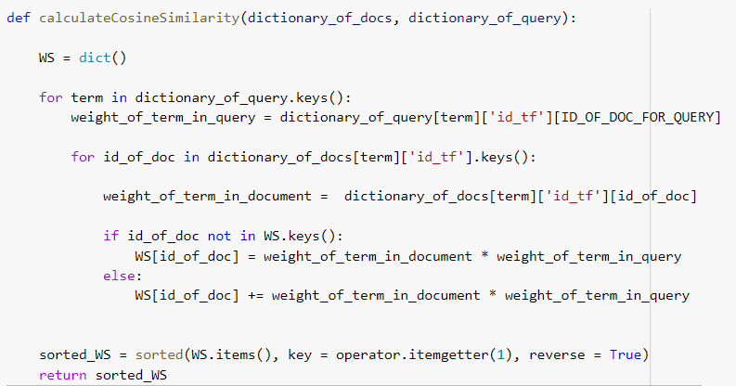
Quá trình xử lý cho truy vấn
26

Slide 27
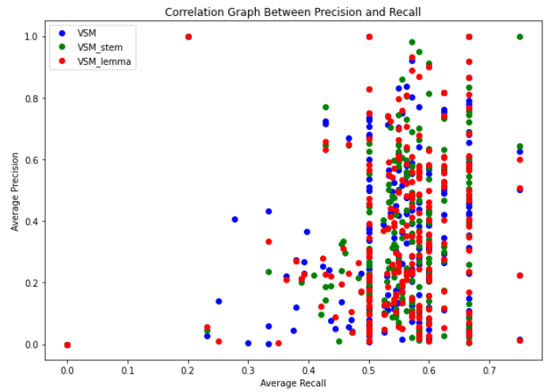
Đánh giá mô hình
27

Slide 28
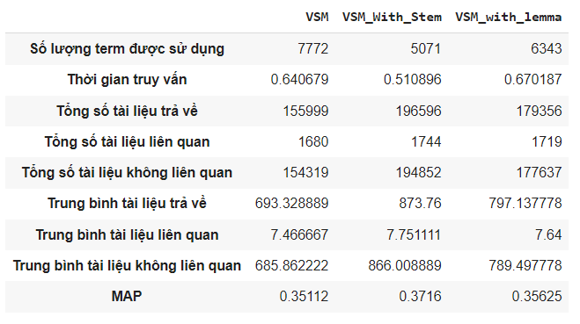
Đánh giá mô hình
Thống kê và MAP
28

Slide 29
03
Boolean Indepence Model (BIM)
29

Slide 30
Biểu diễn tài liệu, truy vấn, công thức xếp hạng
Tài liệu được biểu diễn dưới dạng dictionary ()
Quy ước:
Word[term]: Là từ khóa của dictionary. Mỗi word[term] là một từ trong tài liệu.
Td|r,q: Xác suất words[term] của truy vấn xuất hiện hay không xuất hiện trong tài liệu liên quan. Xác suất là 0.5
30

Slide 31
Biểu diễn tài liệu, truy vấn, công thức xếp hạng
Tài liệu được biểu diễn dưới dạng dictionary ()
Quy ước:
Td|-r,q: Xác suất words[term] xuất hiện trong tài liệu không liên quan. Với _d = số tài liệu chứa words[term] / tổng số tài liệu.
Weight: Trọng số của words[term]. Với d là nghịch đảo của _d.
31

Slide 32

Xác định trọng số term
Công thức:
Trong đó:
n: Tổng số tài liệu.
n_{td}: Số lượng tài liệu chứa term .
32

Slide 33
Quá trình lập chỉ mục
(1) Các bước tiền xử lý => (2) Tính số lượng term riêng biệt và tần số của nó trong từng tài liệu => (3) Tính số lượng term riêng biệt, tần số của term, số lượng tài liệu chứa term, danh sách chỉ số tài liệu chứa term trong tất cả tài liệu (chỉ mục đảo ngược) => (4) Lập dictionary đồng thời tính trọng số cho term.
33

Slide 34
Quá trình xử lý cho truy vấn
Lập danh sách tất cả các term riêng biệt có trong câu truy vấn.
Truy xuất vào chỉ mục để lấy trọng số và chỉ số tài liệu của term đang xét.
Đưa lần lượt chỉ số tài liệu ở trên vào trong danh sách kết quả:
Nếu chỉ số tài liệu chưa có trong danh sách thì tổng trọng số RSV là trọng số của term đang xét giữa truy vấn và tài liệu.
Nếu chỉ số tài liệu đã có thì cộng trọng số của term đang xét vào RSV.
34

Slide 35
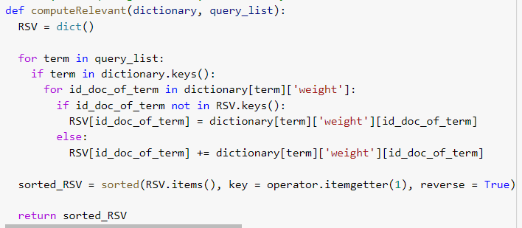
Quá trình xử lý cho truy vấn
35

Slide 36
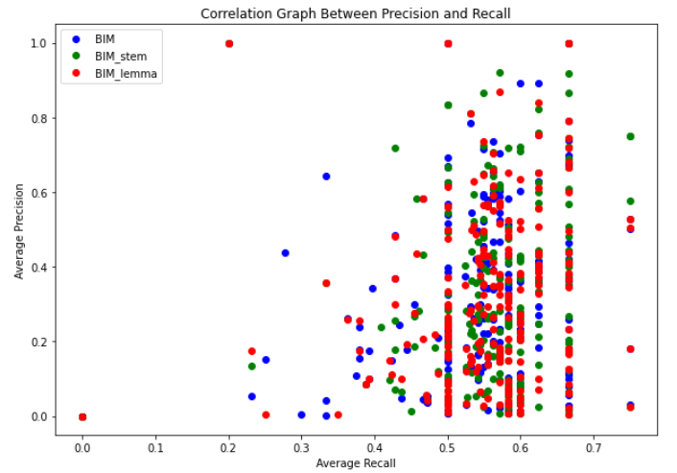
Đánh giá mô hình
36

Slide 37
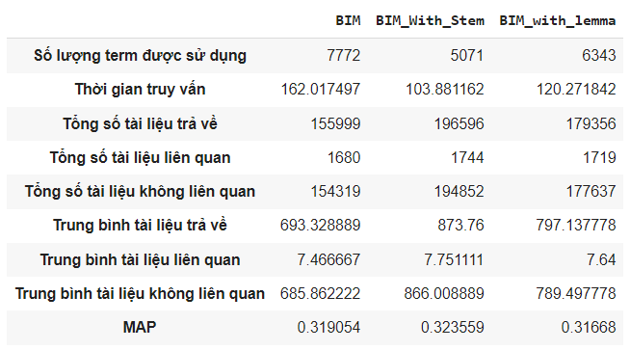
Đánh giá mô hình
Thống kê và MAP
37

Slide 38
Đánh giá mô hình
Thời gian truy vấn khá lâu => Lấy bước (3), (4) của Vector space Model thay cho bước (2), (3) của Boolean Independence Model sau đó thực hiện truy vấn.
38

Slide 39
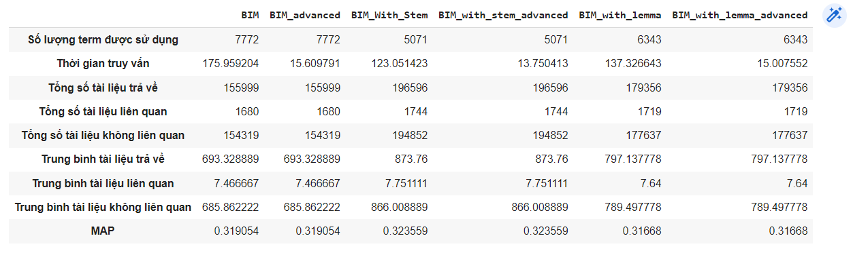
Đánh giá mô hình
=> Đã cải thiện được vấn đề thời gian.
39

Slide 40
04
So Sánh
40

Slide 41
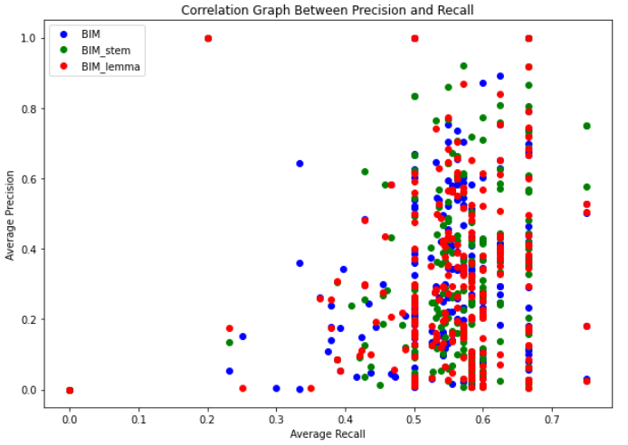
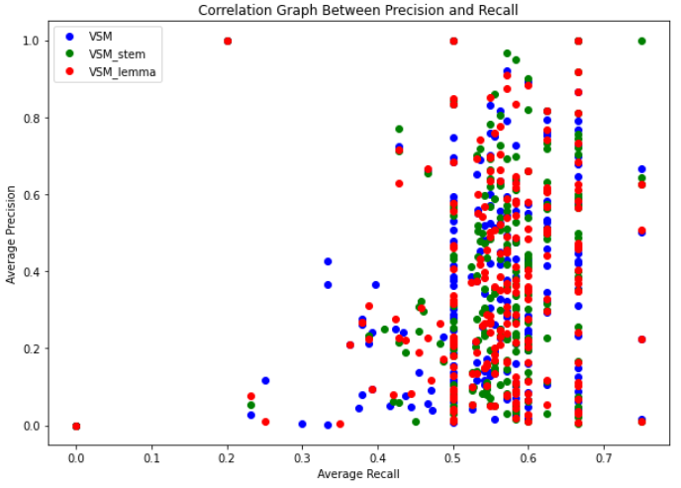
VSM với BIM
41

Slide 42
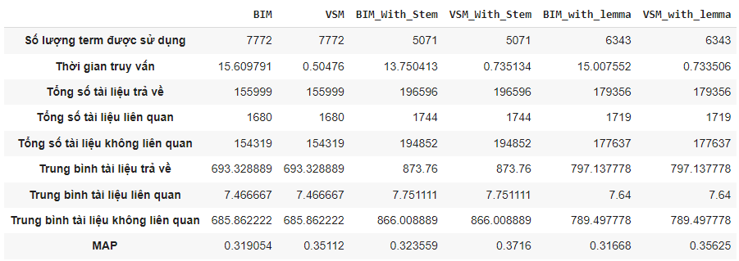
VSM với BIM
Thống kê và MAP
42

Slide 43
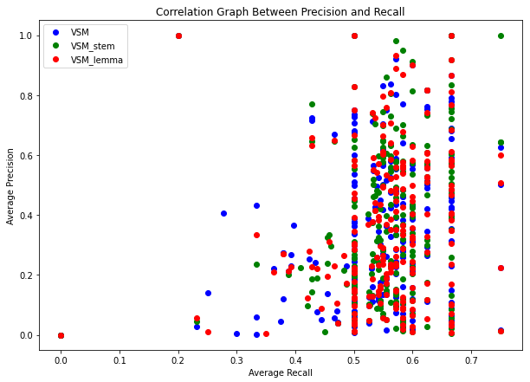
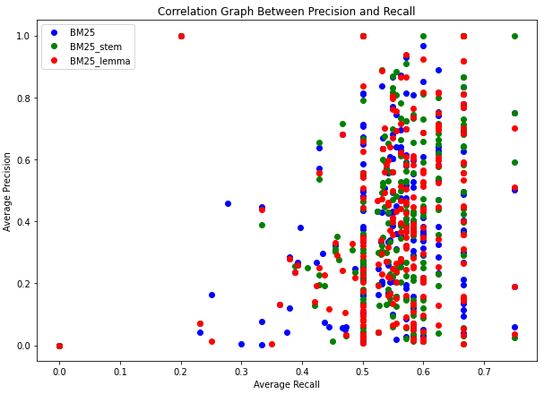
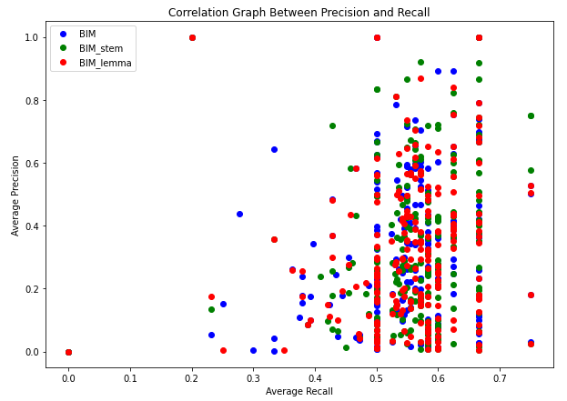
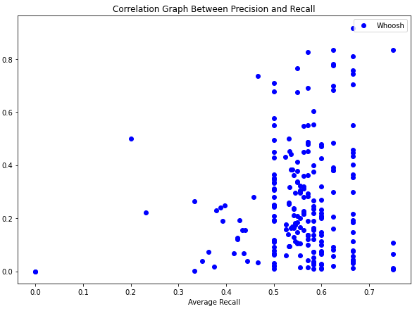
VSM và BIM với BM25 và Whoosh
43

Slide 44
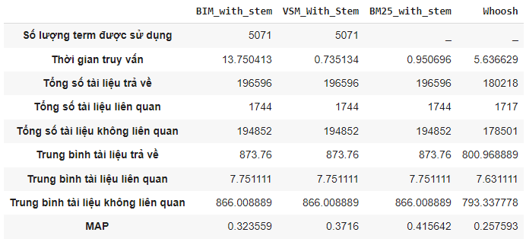
VSM và BIM với BM25 và Whoosh
Thống kê và MAP
44

Slide 45
Demo
05
45

Slide 46
Resources
https://pypi.org/project/rank-bm25/
https://courses.uit.edu.vn/pluginfile.php/341964/mod_resource/content/1/Chuong-05-Prob.pdf
46

Slide 47
Thanks!
Please keep this slide for attribution

